Slide 1
工伤认定及其网上办理程序
桃江县工伤保险股
二〇二三年十一月

Slide 2

申请工伤的四个步骤
发生工伤时怎么办？
怎么申报工伤？
一、事故发生现场做什么：
三、交申请材料：
及时取证（拍照、监控）
拨打备案电话8200190
领取申报表
组织材料交到政务中心815室
二、交备案表：
四、网上填报申请信息：
3个工作日内交备案表到政务中心815室
在单位自行填写

Slide 3

一、发生现场
（一）、及时采集现场相关证据
拍照、监控。
（二）、用人单位拨打工伤备案电话进行备案
报告内容：单位、时间、地点、谁、什么事，医院。
工伤备案电话
0737-8200190

Slide 4
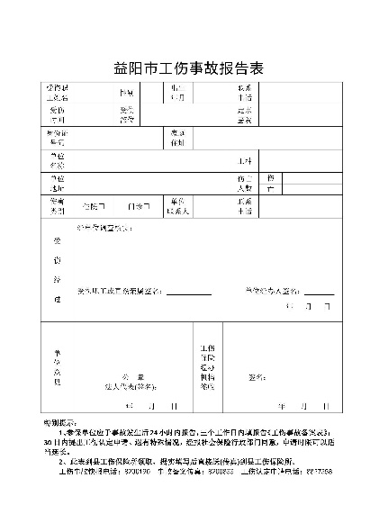
二、交备案表
由用人单位将备案表交到工伤保险股
地点：政务中心815室

Slide 5
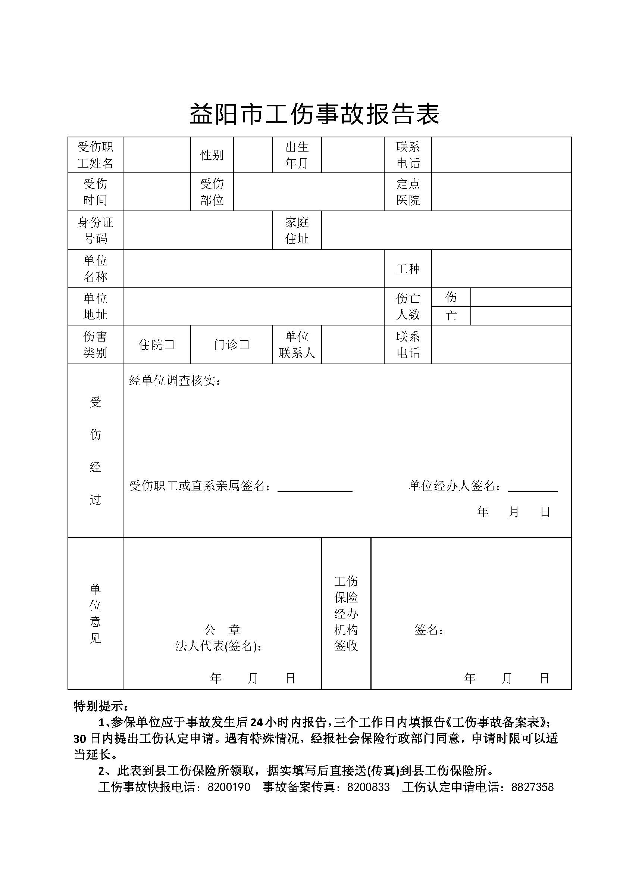

Slide 6

交了备案表，工伤认定还没有开始。
注：提交《工伤认定申请表》才是开始了。

Slide 7
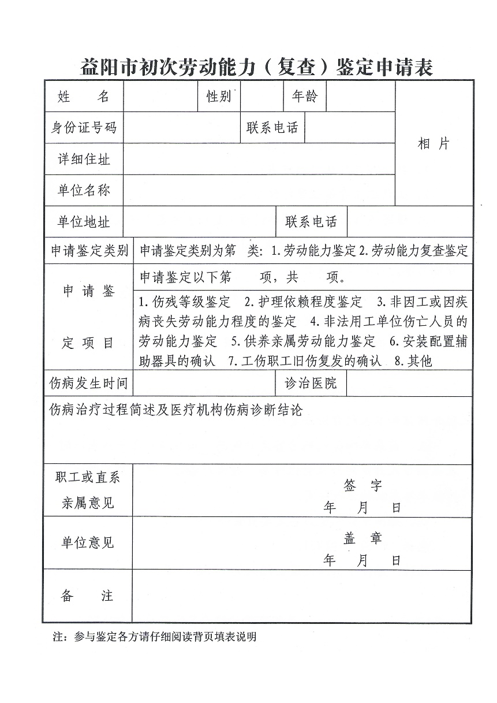
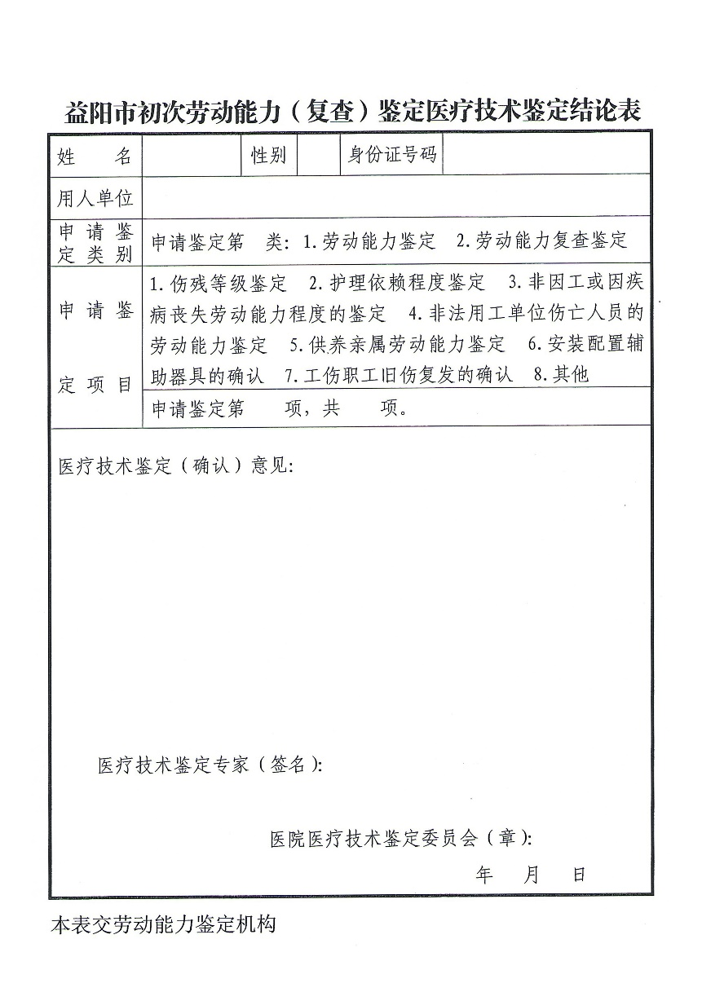
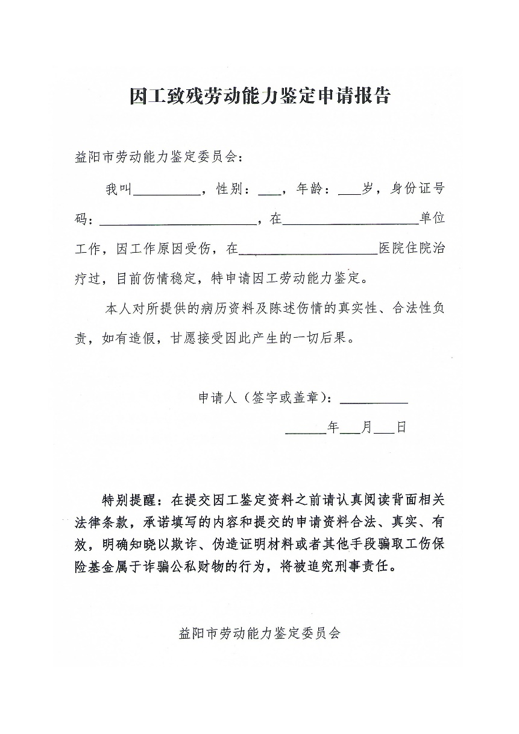
交劳动能力鉴定申请表（有需要的）

Slide 8


重点部分
怎么网上填写备案表
怎么网上填写申请表
怎么网上申请劳动能力鉴定

Slide 9

四、网上填报申请信息
湖南省人力资源和社会保障厅
网址：https://ggfw.rst.hunan.gov.cn/neaf-ui/#/login
账号：************
密码：************

Slide 10
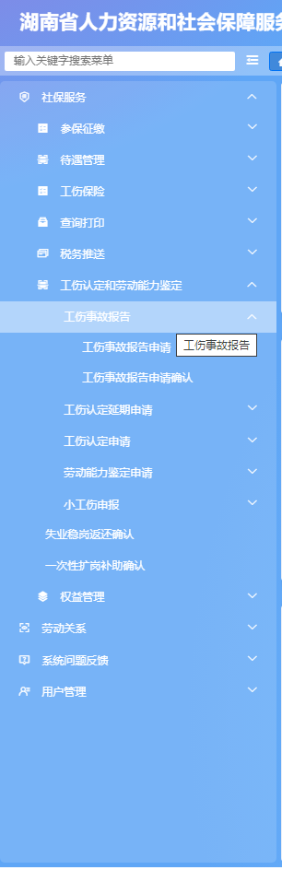
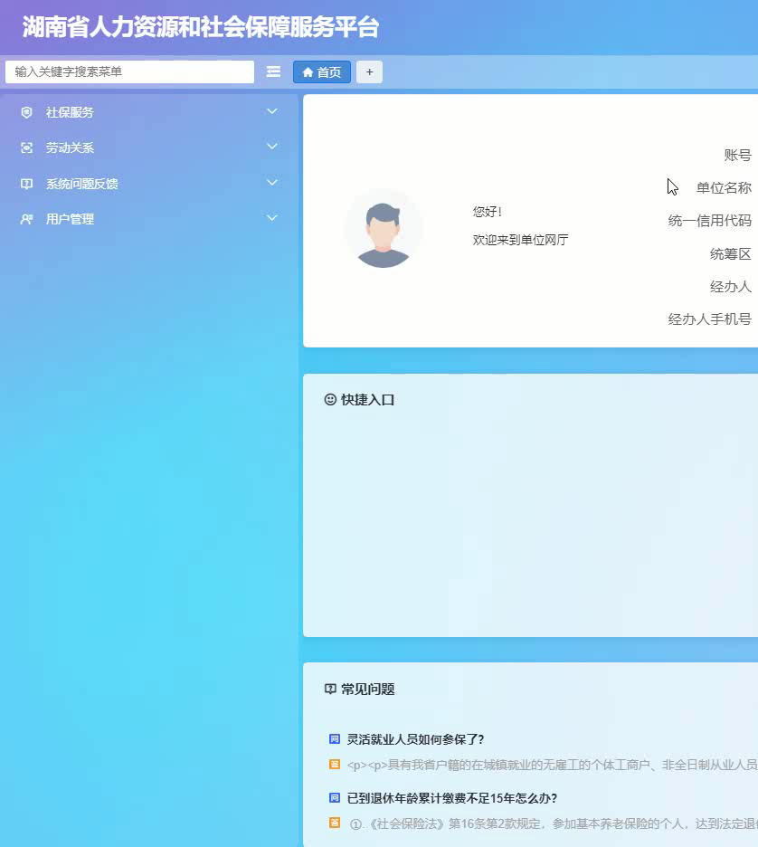
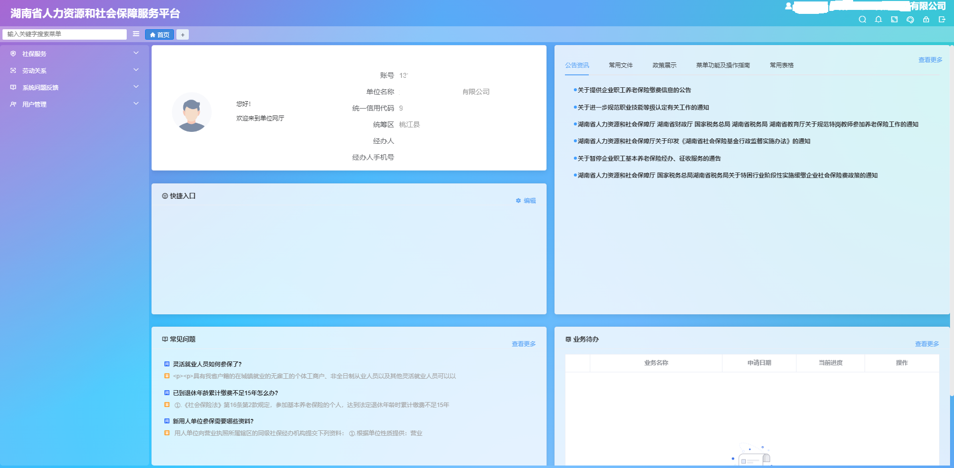
（一）、工伤事故报告（即备案表）
1
2
3
4
按1、2、3、4的顺序依次点
（社保服务→工伤认定和劳动能力鉴定→工伤事故报告→工伤事故报告申请）

Slide 11
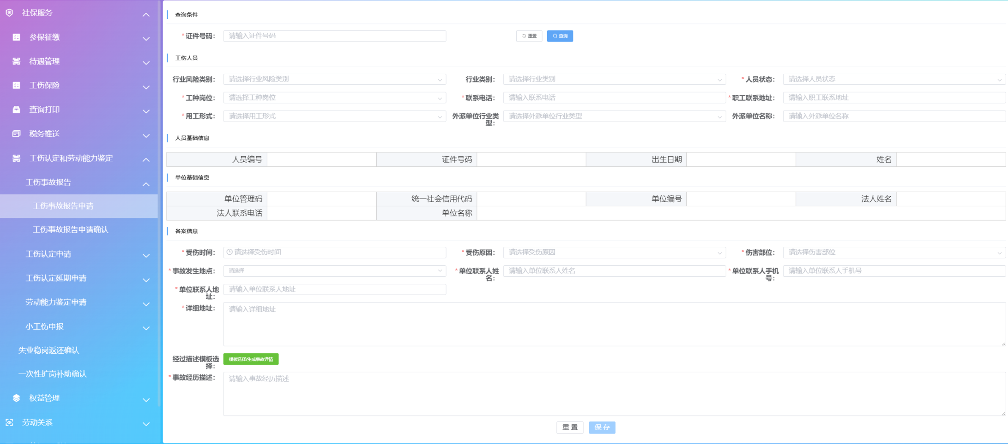
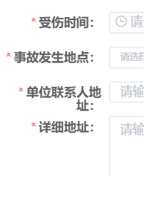
输入身份证号码，点“查询”
带*的内容必须填好。

Slide 12
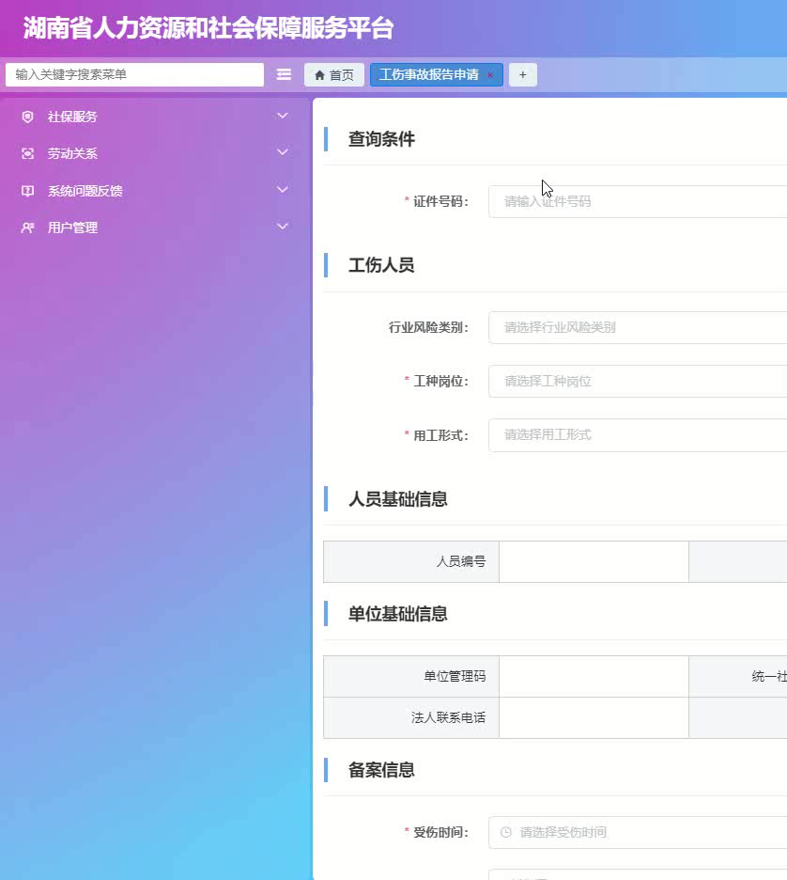
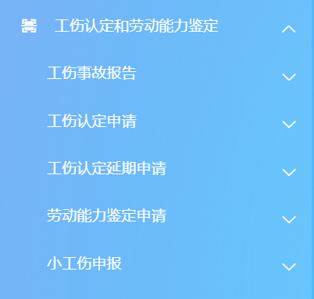
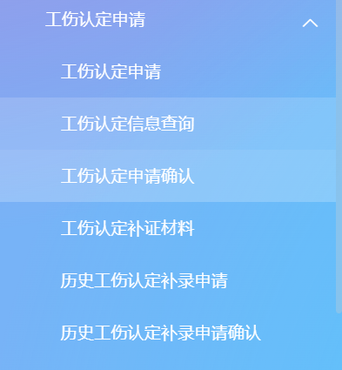
（二）、工伤认定申请（对应线下交工伤认定申请表）
1
2
3
4
5
6
按顺序依次点
（社保服务→工伤认定和劳动能力鉴定→工伤认定申请→工伤认定申请）

Slide 13
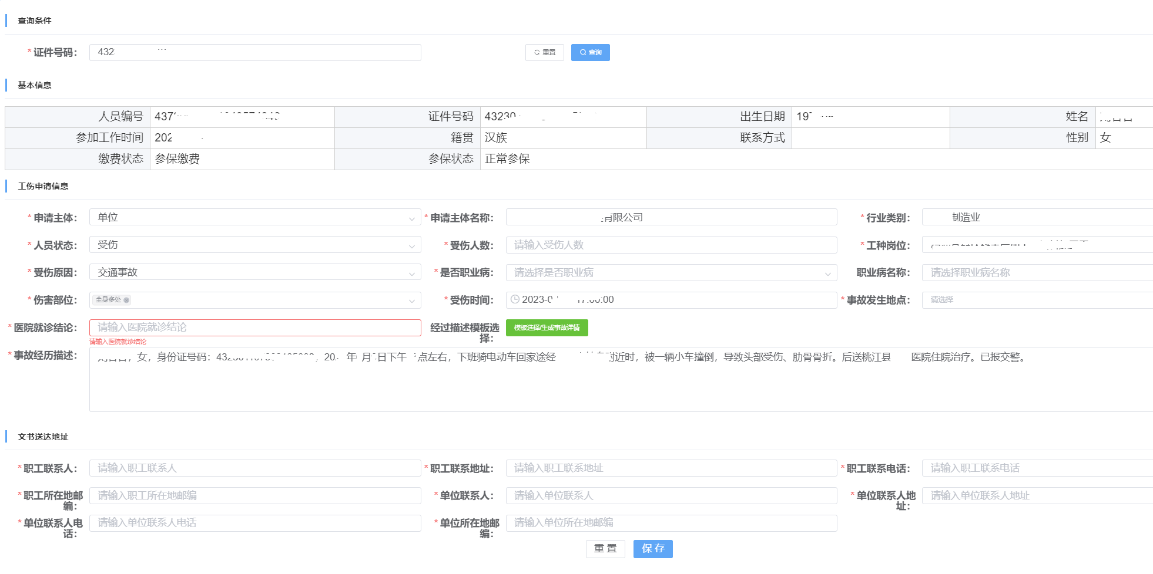
第1步
第2步

Slide 14
认定工伤的情形
同时满足以下三个条件
工作时间
工作时间
工作原因
工作地点
工作原因
工作地点
上下班的交通事故
工作岗位突发疾病
追加的两种认定情形

Slide 15
谢谢大家

